Slide 1
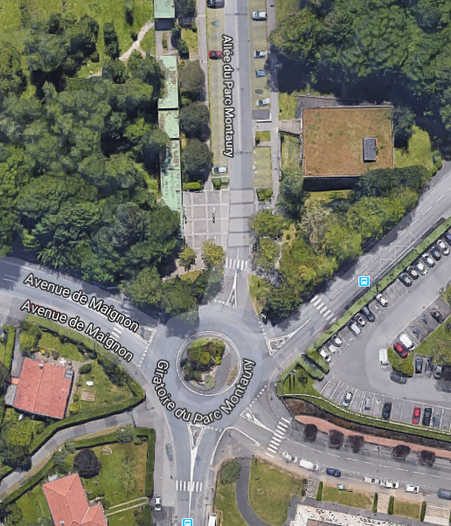

PROJET S2 Groupe 14
Park It
Enseignant Tuteur
Marie Bruyère
JANIAUD Antoine TD1 - TP2
BERNARD Paul TD1 - TP2
VERCASSON Victor TD1 - TP1

Slide 2
Paragraphe explicatif
Notre projet est une application mobile disponible sur iOS ainsi que sur Android.
L’application aurait pour objectif de trouver des places de parking locale c’est à dire celui de l’IUT d’Anglet.
L’application fonctionnerait selon la participation des utilisateurs puisque les mêmes personnes qui se garent se doivent de mettre une estimation des places disponibles autour d’eux pour assurer un bon fonctionnement de l’application.

Slide 3
Listes des Acteurs
Utilisateur : L’utilisateur doit signaler les disponibilités du parking de l’université afin de remplir la carte pour y recenser au plus de places. Ce qui lui permet par la suite de consulter cette carte . Il peut aussi donner une note aux estimation des autres utilisateurs

Slide 4
Services proposés
Consulter l’estimation du nombre de places disponibles : Interface graphique reprenant une carte similaire à Google Maps, montrant différentes localisations avec leur nombre de places. Estimer le nombre de places disponibles : Après s’être garé, l’utilisateur pourra estimer le nombres de places disponibles sur le parking
Noter une estimation : L’utilisateur pourra donner une note à l’estimation d’un autre utilisateur

Slide 5
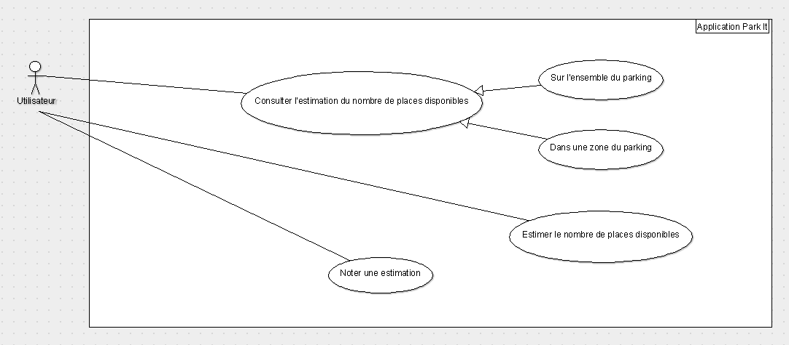
Diagramme UML des cas d’utilisation

Slide 6
Spécifications
Public cible : Étudiant sur le campus de Montaury ayant une voiture
Type d’application : Application mobile iOS et Android
Langage et outils de développement associés : À définir au S3
Outils de gestion projet : GanttProject, Trello, Git
Outils de partage : Discord, Messenger, Google Drive

Slide 7
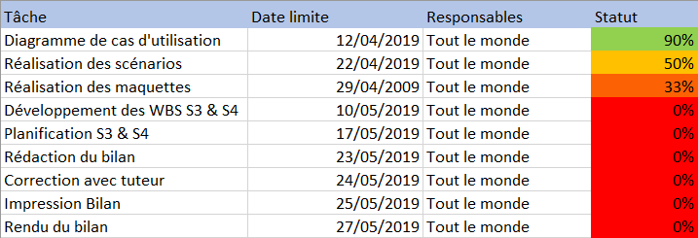
Planification

